Slide 1


Analyse statistique de données pour les écologues niveau 2 – module de renforcement
Version mars 2022
Jean-Yves Barnagaud – EPHE : jean-yves.barnagaud@ephe.psl.eu

Slide 2
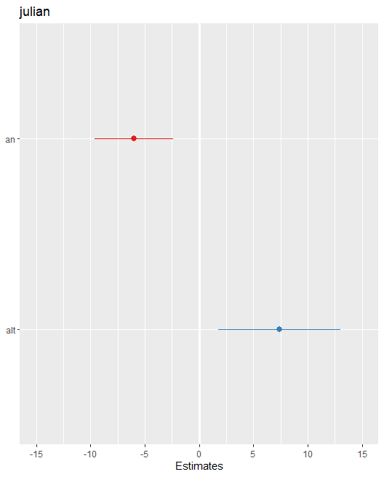
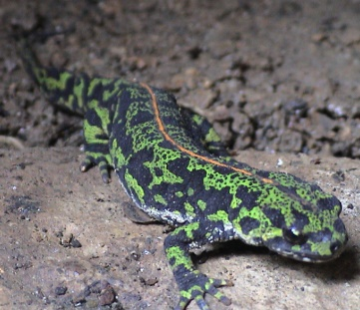
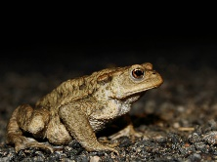
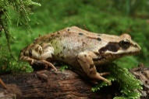
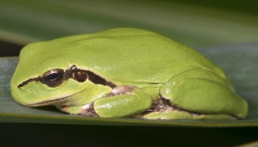
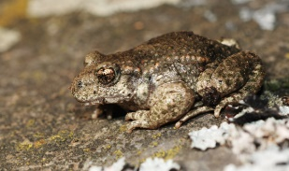
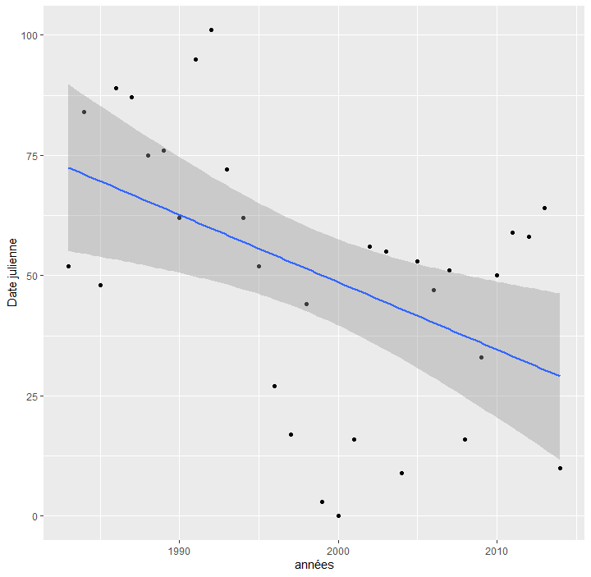
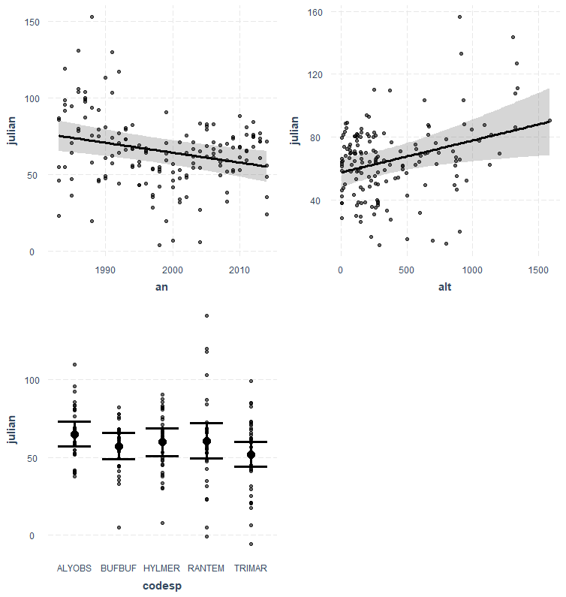
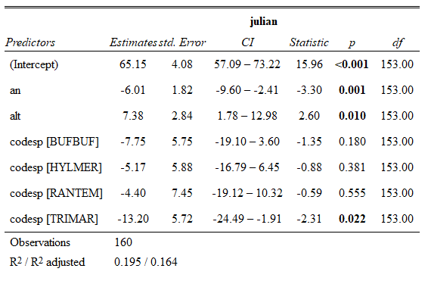
Ce qu’on va faire dans ce cours
Estimer la tendance temporelle de la sortie d’hibernation chez le triton marbré
Estimer la tendance temporelle de la sortie d’hibernation chez plusieurs espèces d’amphibiens, en tenant compte de plusieurs sources de variation
Représenter et comparer les effets de plusieurs variables environnementales sur un patron écologique

Slide 3


Pourquoi ce cours est utile?
Les méthodes abordées dans ce cours (régression linéaire simple et multiples) sont probablement les plus courantes et les plus abordables de toute la boite à outils statistiques de l’écologue
La construction d’un modèle et le choix de ses représentations conditionnent la pertinence et la crédibilité de vos résultats
Traduire une question écologique en un modèle
Construire un modèle statistique simple pour traiter des questions classiques en écologie et gestion des espaces naturels
Interpréter et représenter les résultats issus d’un modèle linéaire
Qu’est-ce que vous saurez en sortant?

Slide 4
Modéliser
des hypothèses à plusieurs variables

Slide 5

Influence du réchauffement climatique
sur la phénologie des amphibiens

Slide 6
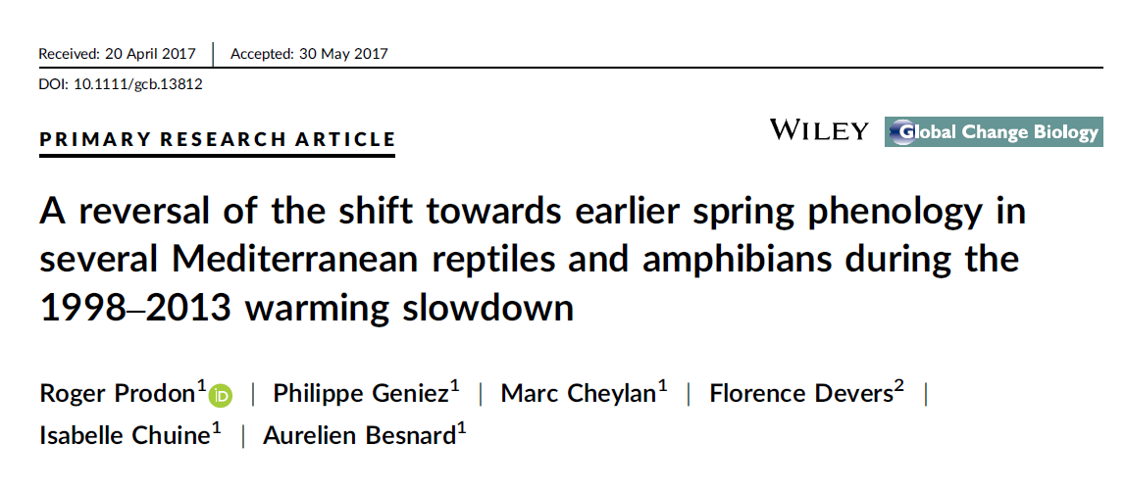
Y-a-t-il une tendance temporelle dans la phénologie des amphibiens?
Hypothèse : les sorties d’hibernation des amphibiens deviennent de plus en plus précoces

Slide 7
+
processus hormonaux
+
sortie d’hibernation
température
+
observation de crapauds
+

Slide 8

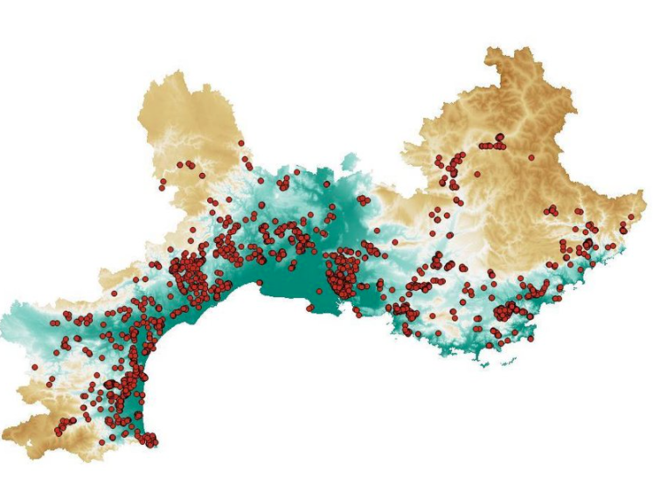


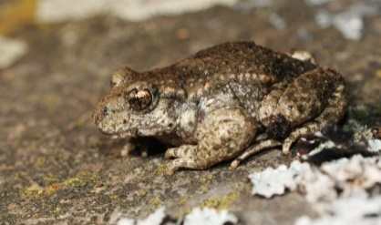
Triton marbré (TRIMAR)
Date de sortie d’hibernation = date à laquelle 5% des données annuelles de l’espèce ont été observées
Crapaud commun (BUFBUF)
Grenouille rousse (RANTEM)
Rainette méridionale (HYLMER)
Crapaud accoucheur (ALYOBS)

Slide 9
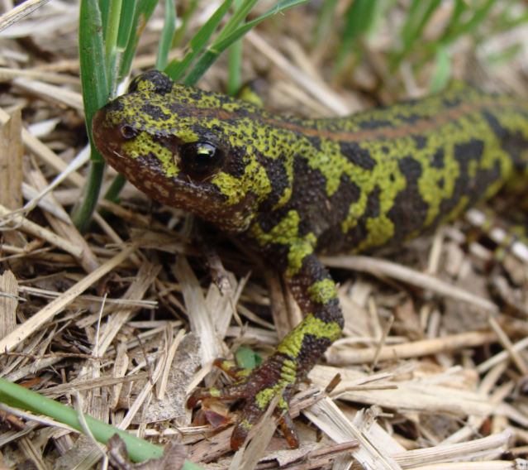
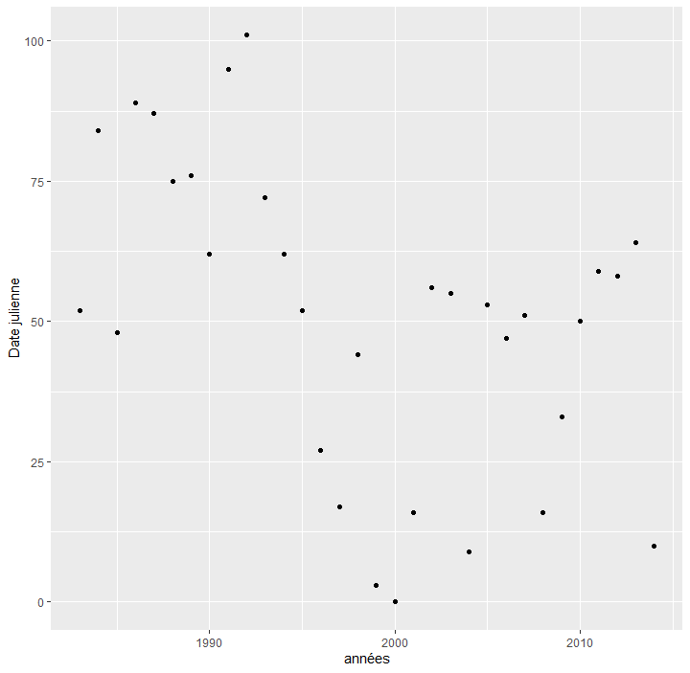
On se concentre d’abord sur le Triton marbré

Slide 10
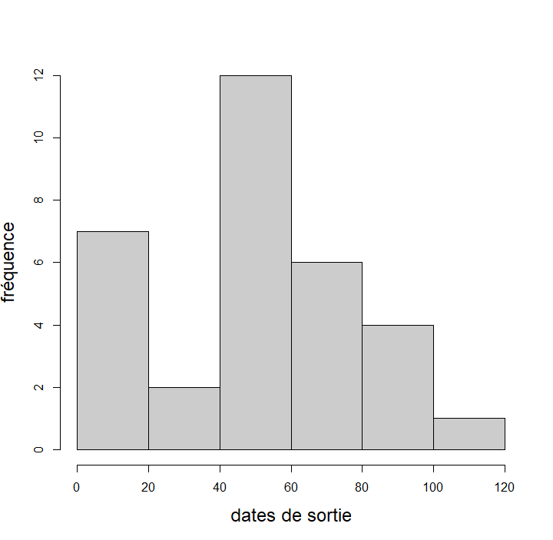




Estimation d’une tendance par modèle de régression linéaire
$${Date}_{t}\sim N\left(μ_{t},σ²\right)$$
$${Date}_{t}=α+β×{annee}_{t}+ε_{t}$$
$$μ_{t}=α+β×{annee}_{t}$$
$$ε_{t}\sim N\left(0,σ²\right)$$
> trimar.trend=lm(julian~an,data=trimar)
Hypothèses :
Dates de sortie normalement distribuées
Relation date – année linéaire
Individus indépendants
Résidus normaux, homoscédastiques et sans biais

Slide 11
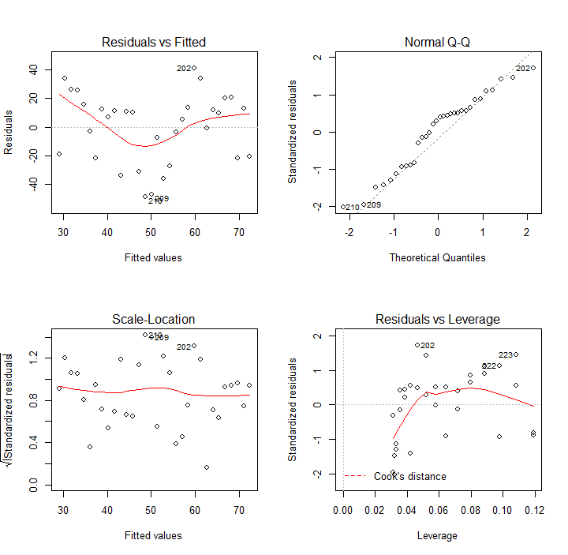
Hypothèses :
Dates de sortie normalement distribuées
Relation date – année linéaire
Individus indépendants
Résidus normaux, homoscédastiques et sans biais

Slide 12
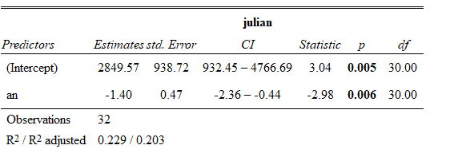
La sortie d’hibernation du triton marbré avance d’un jour et demi par an sur la période 1983-2014.
Cette tendance interannuelle explique 20% de la variabilité totale des sorties d’hibernation

Slide 13
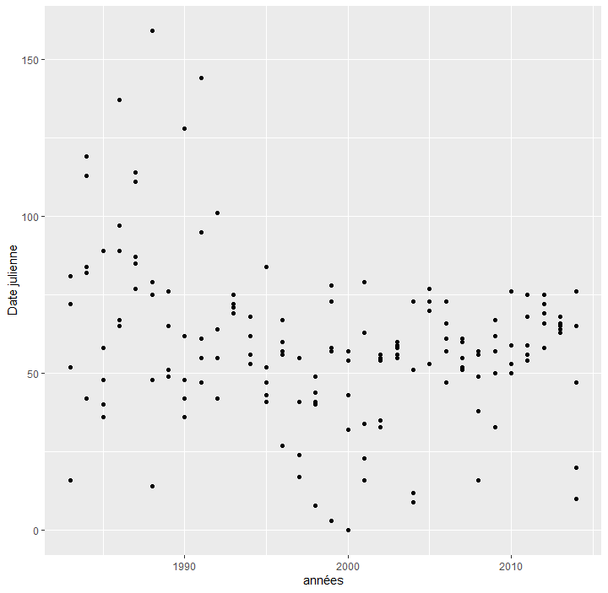

Existe-t-il une tendance générale chez tous les amphibiens?

Slide 14
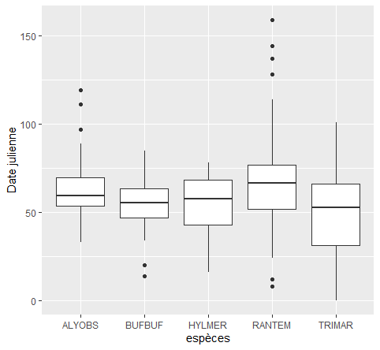
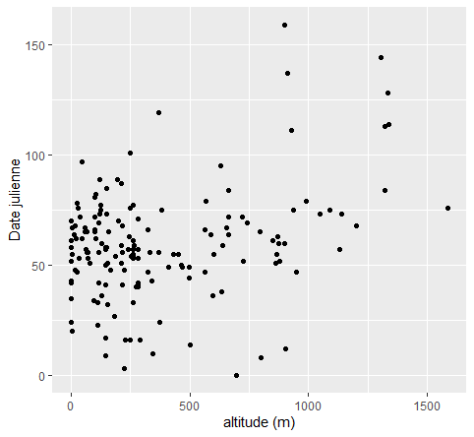
Existe-t-il une tendance générale chez tous les amphibiens?
Indépendamment des différences entre espèces, est-ce que les amphibiens en général tendent à sortir d’hibernation plus tôt?
Problème 1 : il y a des espèces d’amphibiens plus précoces que d’autres
Problème 2 : la sortie d’hibernation dépend aussi probablement de l’altitude

Slide 15


Tendance interannuelle
espèces (i)
$${Date}_{i,t}\sim N\left(μ_{i,t},σ²\right)$$
$$μ_{i,t}=α+β×{annee}_{t}$$
années (t)
Deux axes de variation orthogonaux (indépendants) structurent ce jeu de données :
* liée aux années (t)
* liée aux multiples espèces (i)
La variabilité des dates de sorties est donc à deux dimensions (i, t)

Slide 16


Tendance interannuelle
espèces (i)
$${Date}_{i,t}\sim N\left(μ_{i, t},σ²\right)$$
$$μ_{i,t}=α+β×{annee}_{t}$$
années (t)
Effet de l’altitude
$${Date}_{i,t}\sim N\left(μ_{i,t},σ²\right)$$
$$μ_{i,t}=α+γ×{altitude}_{i,t}$$

Slide 17
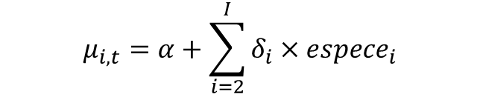


Tendance interannuelle
espèces (i)
$${Date}_{i,t}\sim N\left(μ_{i,t},σ²\right)$$
$$μ_{i,t}=α+β×{annee}_{t}$$
années (t)
Effet de l’altitude
$${Date}_{i,t}\sim N\left(μ_{i,t},σ²\right)$$
$$μ_{i,t}=α+γ×{altitude}_{i,t}$$
Différences entre espèces
$${Date}_{i, t}\sim N\left(μ_{i,t},σ²\right)$$
$$μ_{i,t}=α+\sum_{i=2}^{I}{δ_{i}}×{espece}_{i}$$

Slide 18
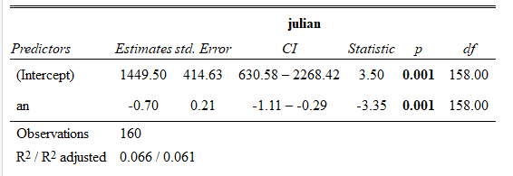
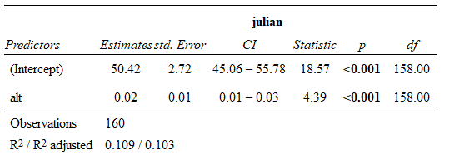
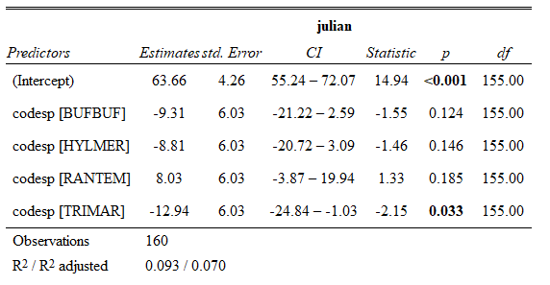
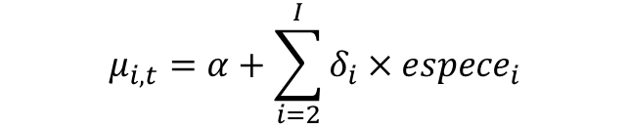
Tendance interannuelle
$${Date}_{i,t}\sim N\left(μ_{i,t},σ²\right)$$
$$μ_{i,t}=α+β×{annee}_{t}$$
Effet de l’altitude
$${Date}_{i,t}\sim N\left(μ_{i,t},σ²\right)$$
$$μ_{i,t}=α+γ×{altitude}_{i,t}$$
Différences entre espèces
$${Date}_{i,t}\sim N\left(μ_{i,t},σ²\right)$$
$$μ_{i,t}=α+\sum_{i=2}^{I}{δ_{i}}×{espece}_{i}$$

Slide 19
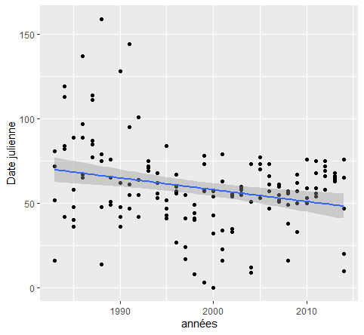

Tendance interannuelle
$${Date}_{i,t}\sim N\left(μ_{i,t},σ²\right)$$
$$μ_{i,t}=α+β×{annee}_{t}$$
Effet de l’altitude
$${Date}_{i,t}\sim N\left(μ_{i,t},σ²\right)$$
$$μ_{i,t}=α+γ×{altitude}_{i,t}$$
Différences entre espèces
La variation résiduelle de la tendance interannuelle pourrait être structurée par les effets de l’altitude et des espèces
$${Date}_{i,t}\sim N\left(μ_{i,t},σ²\right)$$
$$μ_{i,t}=α+\sum_{i=2}^{I}{δ_{i}}×{espece}_{i}$$
Ré-estimer la tendance en tenant compte de ces sources de variations connues

Slide 20
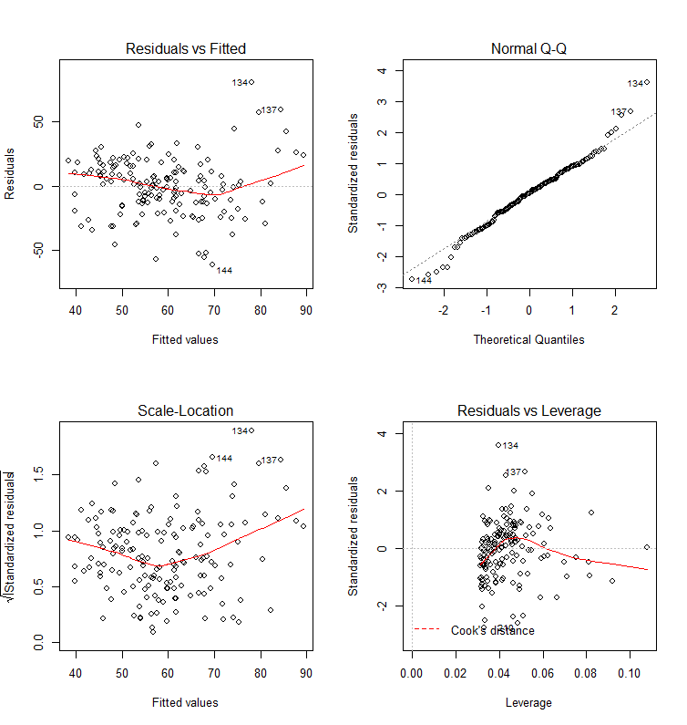

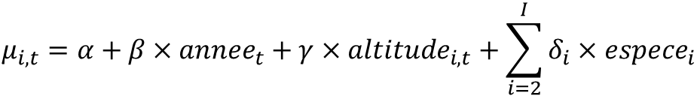
$${Date}_{i,t}\sim N\left(μ_{i,t},σ²\right)$$
$$μ_{i,t}=α+β×{annee}_{t}+γ×{altitude}_{i,t}+\sum_{i=2}^{I}{δ_{i}×{espece}_{i}}$$
>lm.mult=lm(julian~an+alt+codesp,data=amphi)

Slide 21
$${Date}_{i,t}\sim N\left(μ_{i,t},σ²\right)$$
$$μ_{i,t}=α+β×{annee}_{t}+γ×{altitude}_{i,t}+\sum_{i=2}^{I}{δ_{i}×{espece}_{i}}$$
> summary(lm.mult)
Call:
lm(formula = julian ~ an + alt + codesp, data = amphi)
Residuals:
Min 1Q Median 3Q Max
-61.654 -12.599 1.031 14.142 80.823
Coefficients:
Estimate Std. Error t value Pr(>|t|)
(Intercept) 1.353e+03 3.931e+02 3.443 0.000743 ***
an -6.484e-01 1.966e-01 -3.299 0.001208 **
alt 2.039e-02 7.837e-03 2.601 0.010200 *
codespBUFBUF -7.747e+00 5.746e+00 -1.348 0.179569
codespHYLMER -5.170e+00 5.884e+00 -0.879 0.380968
codespRANTEM -4.403e+00 7.450e+00 -0.591 0.555407
codespTRIMAR -1.320e+01 5.715e+00 -2.310 0.022237 *
---
Signif. codes: 0 ‘***’ 0.001 ‘**’ 0.01 ‘*’ 0.05 ‘.’ 0.1 ‘ ’ 1
Residual standard error: 22.86 on 153 degrees of freedom
Multiple R-squared: 0.1955, Adjusted R-squared: 0.1639
F-statistic: 6.196 on 6 and 153 DF, p-value: 7.672e-06
La vraisemblance augmente avec le nombre de paramètres, même si on introduit des variables explicatives sans effet sur la variable de réponse
Le R² ajusté tient compte du nombre de paramètres

Slide 22
$${Date}_{i,t}\sim N\left(μ_{i,t},σ²\right)$$
$$μ_{i,t}=α+β×{annee}_{t}+γ×{altitude}_{i,t}+\sum_{i=2}^{I}{δ_{i}×{espece}_{i}}$$
> summary(lm.mult)
Call:
lm(formula = julian ~ an + alt + codesp, data = amphi)
Residuals:
Min 1Q Median 3Q Max
-61.654 -12.599 1.031 14.142 80.823
Coefficients:
Estimate Std. Error t value Pr(>|t|)
(Intercept) 1.353e+03 3.931e+02 3.443 0.000743 ***
an -6.484e-01 1.966e-01 -3.299 0.001208 **
alt 2.039e-02 7.837e-03 2.601 0.010200 *
codespBUFBUF -7.747e+00 5.746e+00 -1.348 0.179569
codespHYLMER -5.170e+00 5.884e+00 -0.879 0.380968
codespRANTEM -4.403e+00 7.450e+00 -0.591 0.555407
codespTRIMAR -1.320e+01 5.715e+00 -2.310 0.022237 *
---
Signif. codes: 0 ‘***’ 0.001 ‘**’ 0.01 ‘*’ 0.05 ‘.’ 0.1 ‘ ’ 1
Residual standard error: 22.86 on 153 degrees of freedom
Multiple R-squared: 0.1955, Adjusted R-squared: 0.1639
F-statistic: 6.196 on 6 and 153 DF, p-value: 7.672e-06
Les paramètres sont estimés les uns par rapport aux autres <=> en annulant (= maintenant constantes) les sources de variations extérieures connues
« toutes choses étant égales par ailleurs »

Slide 23
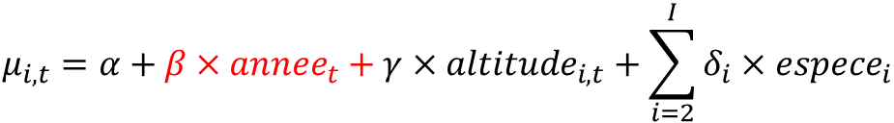
$${Date}_{i,t}\sim N\left(μ_{i,t},σ²\right)$$
$$μ_{i,t}=α+β×{annee}_{t}+γ×{altitude}_{i,t}+\sum_{i=2}^{I}{δ_{i}×{espece}_{i}}$$
> summary(lm.mult)
Call:
lm(formula = julian ~ an + alt + codesp, data = amphi)
Residuals:
Min 1Q Median 3Q Max
-61.654 -12.599 1.031 14.142 80.823
Coefficients:
Estimate Std. Error t value Pr(>|t|)
(Intercept) 1.353e+03 3.931e+02 3.443 0.000743 ***
an -6.484e-01 1.966e-01 -3.299 0.001208 **
alt 2.039e-02 7.837e-03 2.601 0.010200 *
codespBUFBUF -7.747e+00 5.746e+00 -1.348 0.179569
codespHYLMER -5.170e+00 5.884e+00 -0.879 0.380968
codespRANTEM -4.403e+00 7.450e+00 -0.591 0.555407
codespTRIMAR -1.320e+01 5.715e+00 -2.310 0.022237 *
---
Signif. codes: 0 ‘***’ 0.001 ‘**’ 0.01 ‘*’ 0.05 ‘.’ 0.1 ‘ ’ 1
Residual standard error: 22.86 on 153 degrees of freedom
Multiple R-squared: 0.1955, Adjusted R-squared: 0.1639
F-statistic: 6.196 on 6 and 153 DF, p-value: 7.672e-06
À altitude constante et quelle que soit l’espèce, la phénologie avance en moyenne de 6,5 jours/an (±0,2 jours/an S.E., intervalle de confiance de -1,04 à -0,26 jours/an)

Slide 24
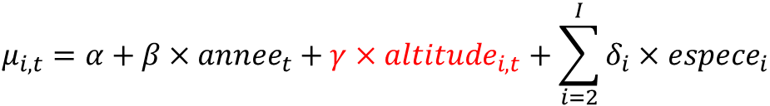
$${Date}_{i,t}\sim N\left(μ_{i,t},σ²\right)$$
$$μ_{i,t}=α+β×{annee}_{t}+γ×{altitude}_{i,t}+\sum_{i=2}^{I}{δ_{i}×{espece}_{i}}$$
> summary(lm.mult)
Call:
lm(formula = julian ~ an + alt + codesp, data = amphi)
Residuals:
Min 1Q Median 3Q Max
-61.654 -12.599 1.031 14.142 80.823
Coefficients:
Estimate Std. Error t value Pr(>|t|)
(Intercept) 1.353e+03 3.931e+02 3.443 0.000743 ***
an -6.484e-01 1.966e-01 -3.299 0.001208 **
alt 2.039e-02 7.837e-03 2.601 0.010200 *
codespBUFBUF -7.747e+00 5.746e+00 -1.348 0.179569
codespHYLMER -5.170e+00 5.884e+00 -0.879 0.380968
codespRANTEM -4.403e+00 7.450e+00 -0.591 0.555407
codespTRIMAR -1.320e+01 5.715e+00 -2.310 0.022237 *
---
Signif. codes: 0 ‘***’ 0.001 ‘**’ 0.01 ‘*’ 0.05 ‘.’ 0.1 ‘ ’ 1
Residual standard error: 22.86 on 153 degrees of freedom
Multiple R-squared: 0.1955, Adjusted R-squared: 0.1639
F-statistic: 6.196 on 6 and 153 DF, p-value: 7.672e-06
Quelles que soient l’année et l’espèce, la date de sortie recule en moyenne de 0.002 jours/m d’altitude (±0,0008 jours/m S.E.) – soit, 2 jours de différence entre le niveau de la mer et 1000 mètres d’altitude

Slide 25
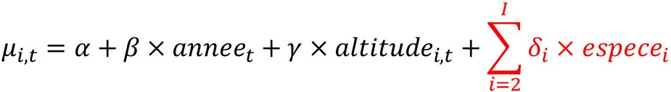
$${Date}_{i,t}\sim N\left(μ_{i,t},σ²\right)$$
$$μ_{i,t}=α+β×{annee}_{t}+γ×{altitude}_{i,t}+\sum_{i=2}^{I}{δ_{i}×{espece}_{i}}$$
> summary(lm.mult)
Call:
lm(formula = julian ~ an + alt + codesp, data = amphi)
Residuals:
Min 1Q Median 3Q Max
-61.654 -12.599 1.031 14.142 80.823
Coefficients:
Estimate Std. Error t value Pr(>|t|)
(Intercept) 1.353e+03 3.931e+02 3.443 0.000743 ***
an -6.484e-01 1.966e-01 -3.299 0.001208 **
alt 2.039e-02 7.837e-03 2.601 0.010200 *
codespBUFBUF -7.747e+00 5.746e+00 -1.348 0.179569
codespHYLMER -5.170e+00 5.884e+00 -0.879 0.380968
codespRANTEM -4.403e+00 7.450e+00 -0.591 0.555407
codespTRIMAR -1.320e+01 5.715e+00 -2.310 0.022237 *
---
Signif. codes: 0 ‘***’ 0.001 ‘**’ 0.01 ‘*’ 0.05 ‘.’ 0.1 ‘ ’ 1
Residual standard error: 22.86 on 153 degrees of freedom
Multiple R-squared: 0.1955, Adjusted R-squared: 0.1639
F-statistic: 6.196 on 6 and 153 DF, p-value: 7.672e-06
Quelle que soit l’année et indépendamment de l’altitude, le triton marbré sort en moyenne 13 jours plus tard que l’alyte accoucheur (espèce de référence) (±5 jours S.E., intervalle de confiance de 24,5 à 2 jours). En revanche, les autres espèces sortent en même temps que l’alyte.

Slide 26
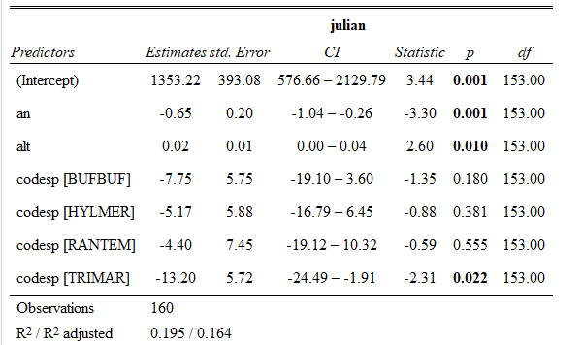
Régressions linéaires multiples : on modélise les sources de variations connues
Régressions linéaires simples : on ignore les autres sources de variation

Slide 27
Régression linéaire simple : on s’intéresse à l’effet d’une seule variable explicative, tout le reste est du bruit (= du résidu)
La date de sortie d’hibernation avance de 0,7 jour / an chez tous les amphibiens
Régression linéaire multiple : on s’intéresse à l’effet d’une variable explicative lorsque toutes les autres sources de variation connues sont maintenues à une valeur constante
Si on s’intéresse aux amphibiens d’une même espèce (quelle qu’elle soit), à une altitude donnée (quelle qu’elle soit), la date de sortie d’hibernation avance de 0,65 jour/an

Slide 28
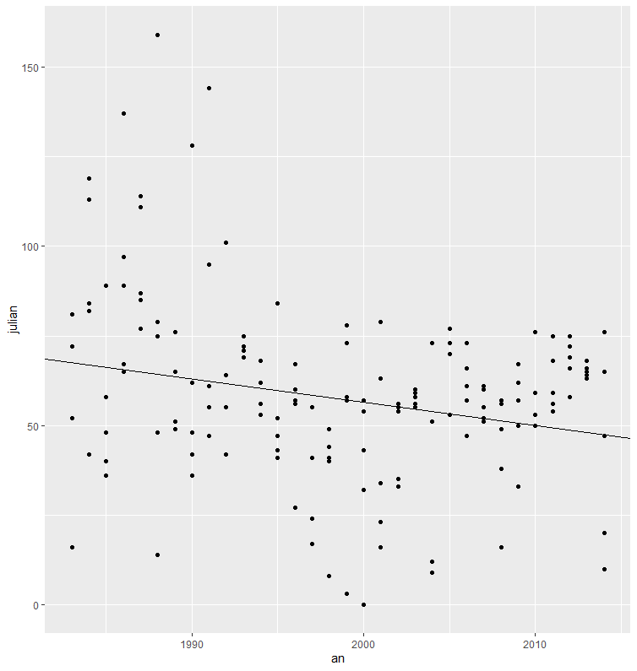
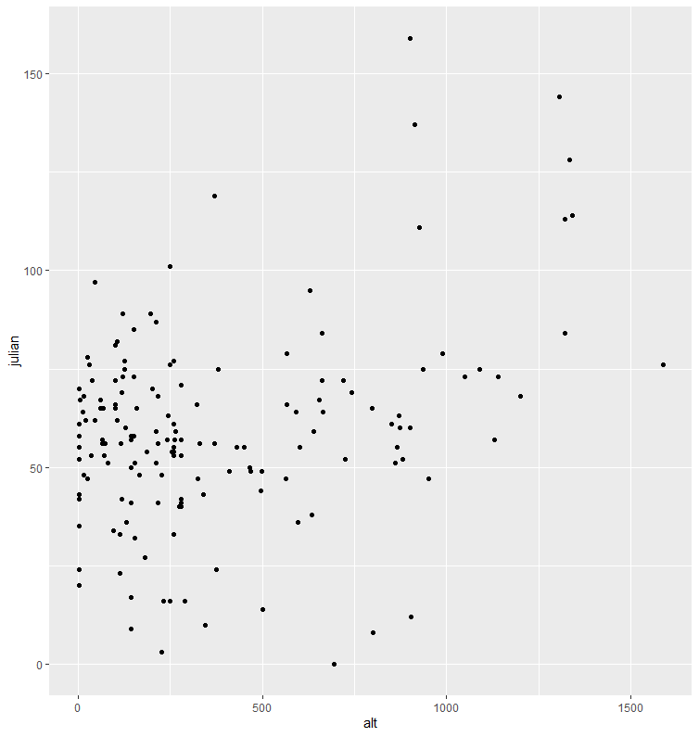
Représentation graphique de la régression multiple
ggplot(amphi)+
aes(x=an,y=julian)+
geom_point()+
geom_abline(intercept=coef(lm.mult)[1],
slope=coef(lm.mult)[2])
ggplot(amphi)+
aes(x=alt,y=julian)+
geom_point()+
geom_abline(intercept=coef(lm.mult)[1],
slope=coef(lm.mult)[3])
Par définition de la régression linéaire multiple, il est incorrect de représenter sa prédiction en superposition des données brutes

Slide 29




Représentation graphique de la régression multiple
Les paramètres d’une régression linéaire multiple s’entendent « toutes choses étant égales par ailleurs »
Pour représenter correctement l’effet d’une variable, il faut donc retrancher au nuage de points la variabilité attribuable aux autres variables présentes dans le modèle
Résidus partiels pour l’effet « année »
$${θ_{i,t}= ε}_{i, t}+β×{année}_{t}$$
Résidus partiels pour un modèle de régression linéaire multiple :
$$Y_{i}=α+β×X_{1,i}+γ×X_{2,i}+ε_{i}$$
Résidus partiels par rapport à X₁ :
$${θ_{1,i}= ε}_{i}+β×X_{1,i}$$
Résidus partiels par rapport à X₂ :
$${θ_{2,i}= ε}_{i}+γ×X_{2,i}$$

Slide 30
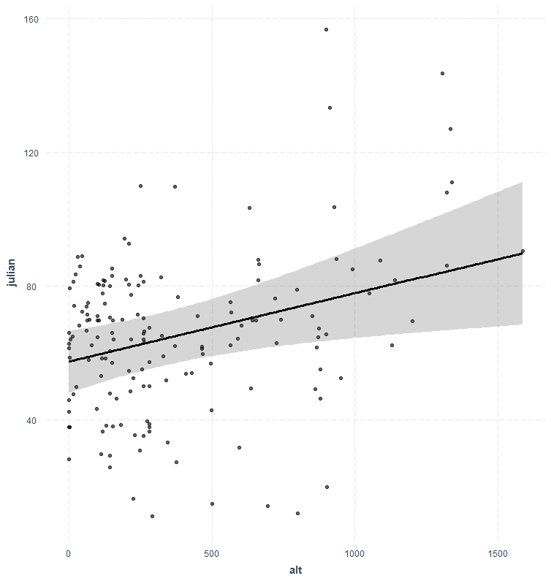
données brutes
résidus partiels
Comparez la position des points de données brutes vs des résidus partiels

Slide 31
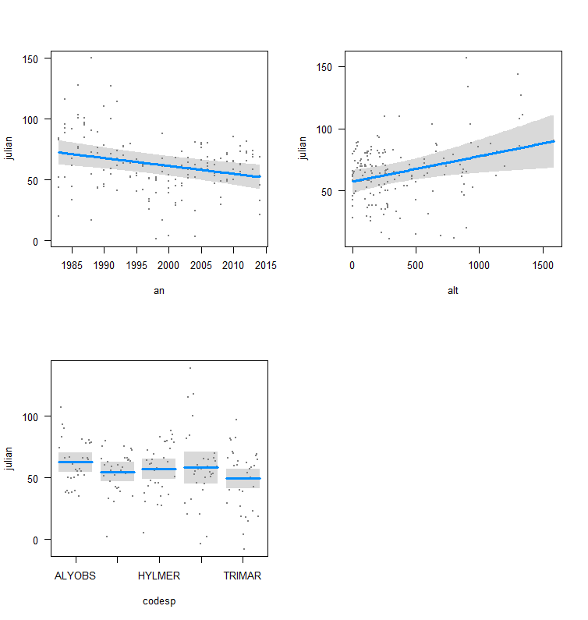
Représentation graphique de résidus partiels : de nombreuses possibilités sous R
package jtools
(avec ggplot)
package visreg
(R base)
D’autres solutions sont possibles (voir script du cours) selon besoins du moment

Slide 32
Comparer les magnitudes de coefficients
On ne peut pas comparer les magnitudes des effets entre deux régressions simples sans passer par une standardisation a-posteriori (« effect size » ou « taille d’effet » ajustée au nombre d’observations)
On ne peut pas dire que l’effet année est plus fort que l’effet altitude!

Slide 33
Comparer les magnitudes de coefficients dans une régression multiple
On peut comparer les magnitudes d’ effets dans une régression multiple uniquement si les variables explicatives ont été centrées-réduites
> lm.mult.sc=lm(julian~scale(an)+scale(alt)+codesp,data=amphi)
an et alt non centrées-réduites : on ne peut pas comparer leurs magnitudes, les échelles de variation ne sont pas commensurables
an et alt centrées-réduites : on peut comparer leurs magnitudes, les échelles de variation sont de moyenne nulle et d’écart-type 1
L’effet altitude est plus fort que l’effet années

Slide 34
Comparer les magnitudes de coefficients dans une régression multiple
Compromis entre interprétabilité sur l’échelle naturelle des variables explicatives vs possibilité de comparer des magnitudes de paramètres sur des variables centrées réduites : à vous de savoir quel est l’objectif!
> lm.mult.sc=lm(julian~scale(an)+scale(alt)+codesp,data=amphi)
an et alt centrées-réduites : on peut comparer leurs magnitudes, les échelles de variation sont de moyenne nulle et d’écart-type 1
L’effet altitude est plus fort que l’effet années

Slide 35

Ce qu’il faut retenir de la régression multiple
La régression multiple est une régression linéaire à k variables explicatives
$$y_{i}\sim N\left(μ_{i},σ\right)$$
$$μ_{i}=α+β_{1}×X_{1,i}+β_{2}×X_{2,i}+…+β_{k}×X_{k,i}$$
La méthode d’estimation est la même que pour la régression linéaire simple
Maximum de vraisemblance ou moindres carrés
Les conditions d’application sont les mêmes que pour la régression linéaire simple : linéarité de la relation entre Y et chacun des X, résidus normalement distribués de moyenne nulle et de variance homogène, individus indépendants
L’interprétation diffère de la régression linéaire simple : chaque paramètre s’entend conditionnellement à tous les autres = toutes les autres variables étant maintenues constantes.
Le choix entre régression linéaire multiple ou régression linéaire simple est défini par la / les hypothèse(s) et l’objectif de l’analyse

Slide 36
Points d’attention lors de la construction d’un modèle de régression
Normalité de la variable de réponse et des résidus : sinon, passer à d’autres types de modèles linéaires (mardi)
Linéarité des relations entre la variable de réponse et les variables explicatives : sinon, passer à des modèles non linéaires
Colinéarité des variables explicatives : l’introduction de variables corrélées entre elles dans un même modèle peut conduire à des problèmes de calcul (paramètres non séparables), une estimation inadéquate de leurs effets et des difficultés d’interprétation
Nombre de variables : par habitude, éviter d’avoir plus d’un paramètre (= une variable, mais attention aux variables catégoriques) pour une dizaine de données
Dimensionnalité : s’assurer d’avoir suffisamment de variabilité sur chacun des axes de variation indépendants représentés dans le modèle (sinon : problèmes d’estimation, confusion d’effets)

Slide 37
La variable de réponse étudiée est normale, mais c’est loin d’être toujours le cas en écologie : on a souvent affaire à des probabilités (fréquences) ou des comptages
→ mercredi
Pour l’instant, on a estimé les différents effets (année, altitude) pour tous les amphibiens confondus, sans prendre en compte la possibilité que les espèces diffèrent dans leurs réponses aux variables étudiées
→ jeudi
On fait l’hypothèse que les relations entre variable de réponse et variables explicatives sont linéaires, mais il existe de nombreuses situations où ce n’est pas pertinent
→ jeudi

